Slide 1

EzPower™ by Flexible Energies
João Sousa (23916)
Martinho Caeiro (23917)
Paulo Abade (23919)

Slide 2
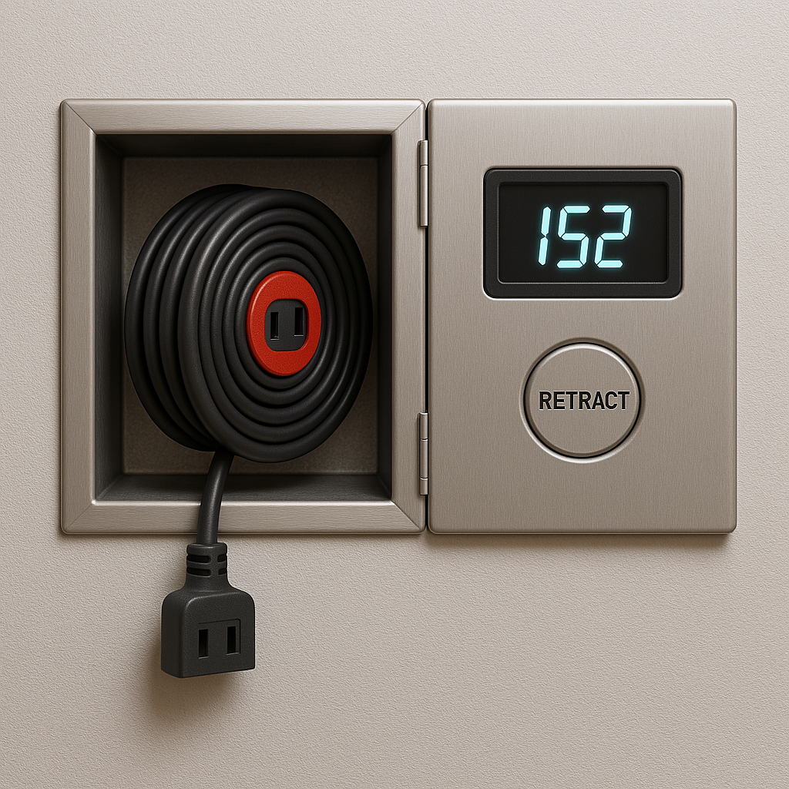
Desenho do Produto
Moderno
Simples
Botão para enrolar
Ecrã digital

Slide 3
Funcionalidades do Produto
Comprimentos diferentes
Controlo manual ou através de Aplicação Movel
Monitorização de Consumos
Integração com Assistentes Virtuais

Slide 4
Mercado do Produto
Mercado enorme
Abrangente a todos
Potencial de vendas elevado
Concorrentes

Slide 5
Exequibilidade
Produto diferenciado
Preço competitivo
Diversos canais de distribuição
Elevada presença em Redes Sociais

Slide 6

Obrigado por ouvir!

